Slide 1
REZULTATI TPM

Slide 2
Human1 ima 2887 unikatnih metabolnih genov (v CPTAC-3 jih je 2884)
CPTAC/PAAC 60 660 transkriptov (večina ni metabolnih), 44 duplikatov v CPTAC
Imamo 52 parov iz CPTAC

Slide 3
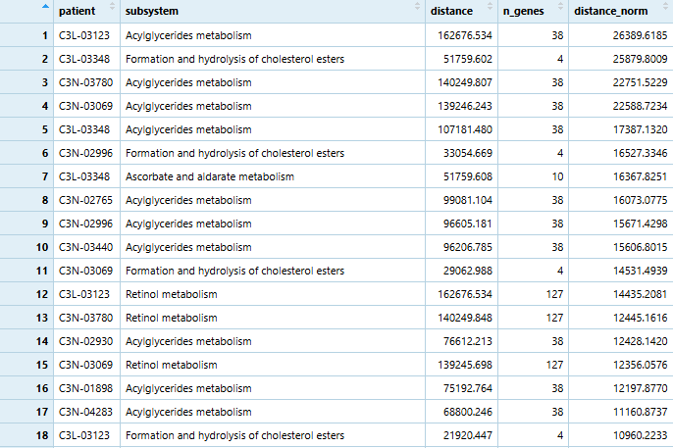
Tole sem naključno izbral in videl zanimivo porazdelitev točk. Ampak to ni praktično za vseh 6 916 distanc

Slide 4
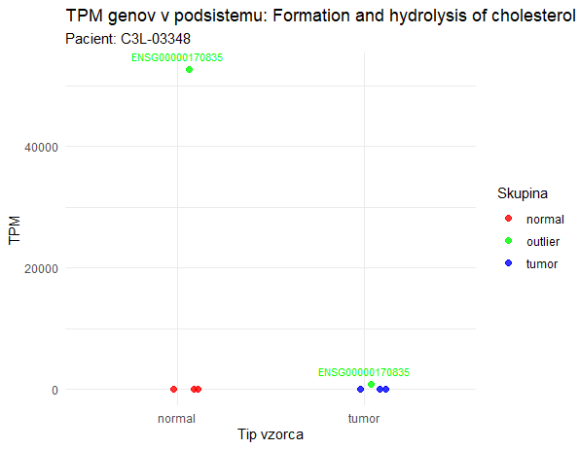
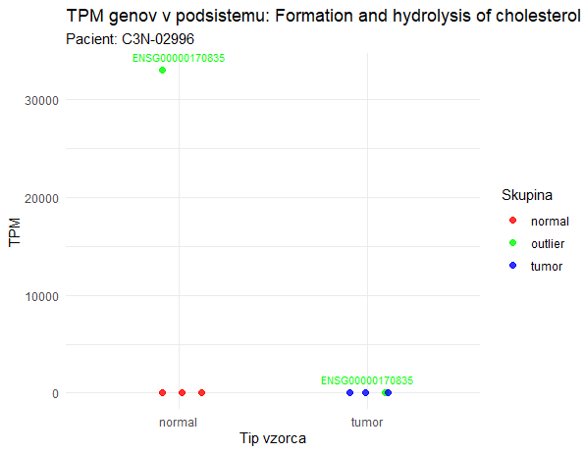
Ali je ta outlier značilen le za normalne celice?

Slide 5
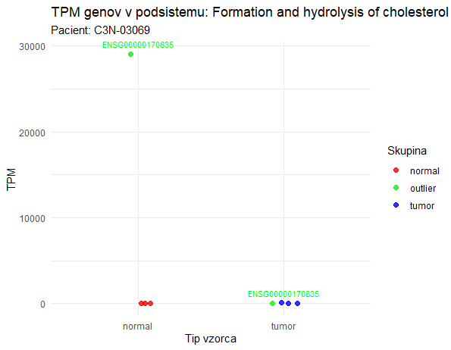


Slide 6
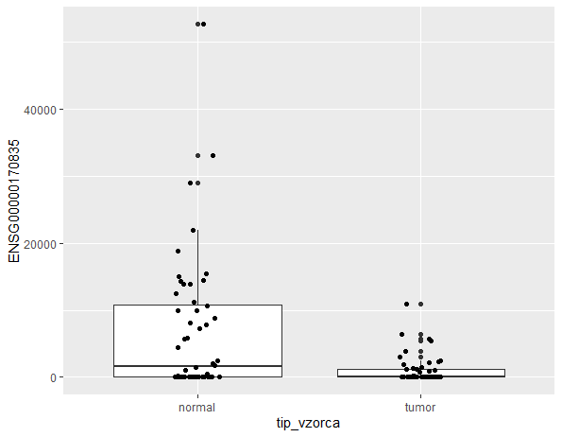
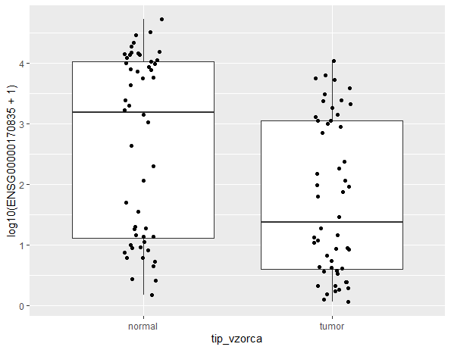

Wilcoxonov test- H0: Porazdelitvi TPM v obeh skupinah sta enaki

Slide 7
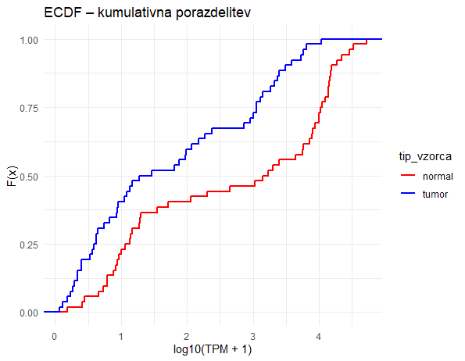
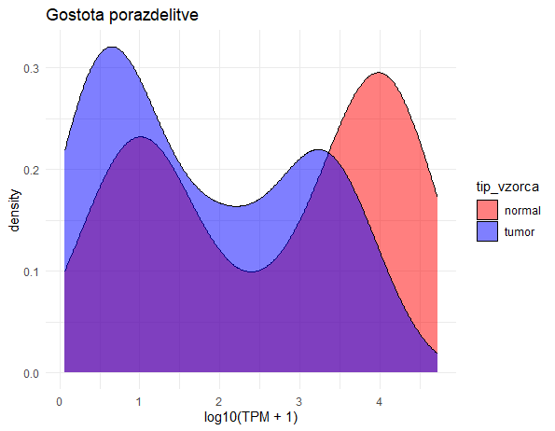

Slide 8
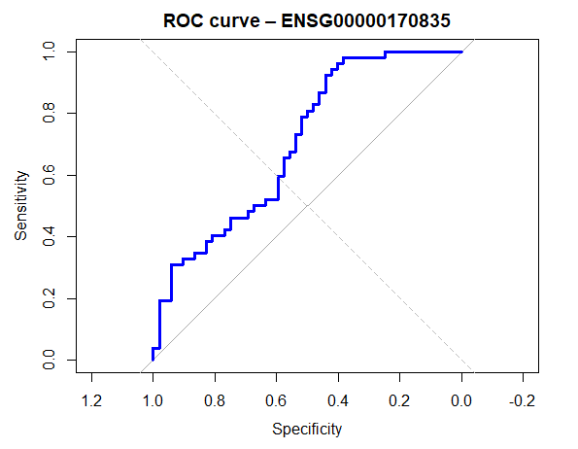
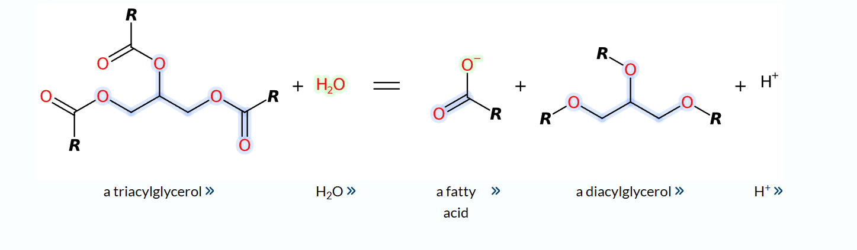
ENSG00000170835 / karboksil ester lipaza:
-uniprot P19835,
-hidroliza fosfolipidov, lizofosfolipidov, tracilgliceroloc, holesterol estre…
-pri tumorskih celicah je manj izražena kot v normalnih. Ampak a lahko rečemo, da je hidroliza lipidov v rakavih celicah manjša? Ni nujno, je treba preveriti s primerjavo fluxov
Area under the curve: 0.7027-> v 70% primerov lahko na podlagi ENSG00000170835 določimo, če je vzorec tumorski ali normalen

Slide 9
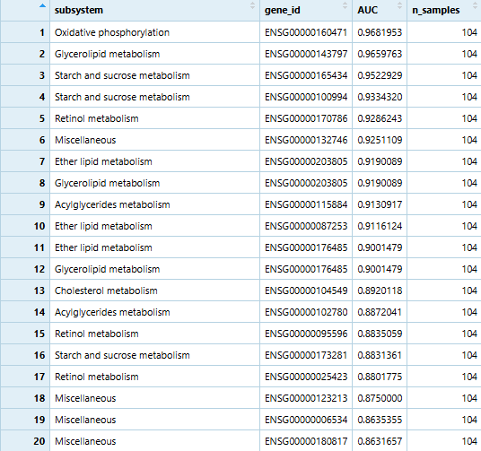
Namesto da naključno ročno izbiram podsisteme pacientov, in upam na visok AUC, sem raje:
-vzel mediano vseh normaliziranih distanc podsistemov,
-izbral top 10 podsistemov z največjo mediano,
-izračunal area under the curve (AUC) vseh genov v teh 10 podsistemih
-pogledal grafe tistih genov z največjo AUC

Slide 10
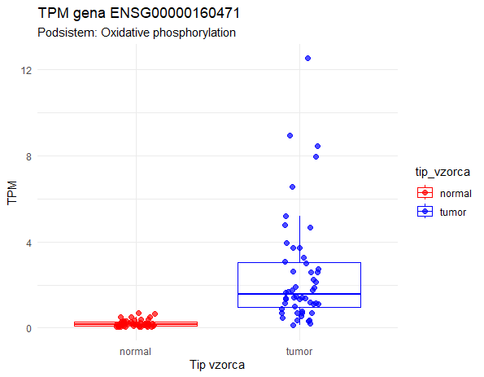
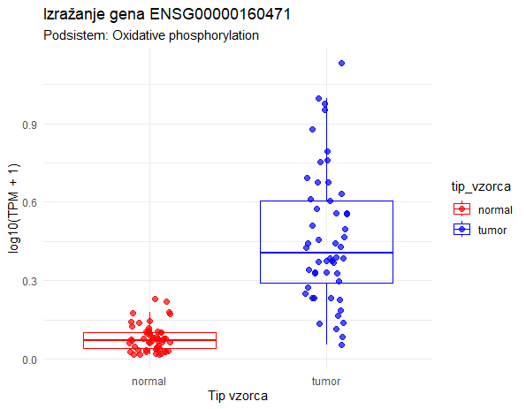
Oxidative phosphorylation, ENSG00000160471, citokrom C oksidaza podenota 6B2

Slide 11
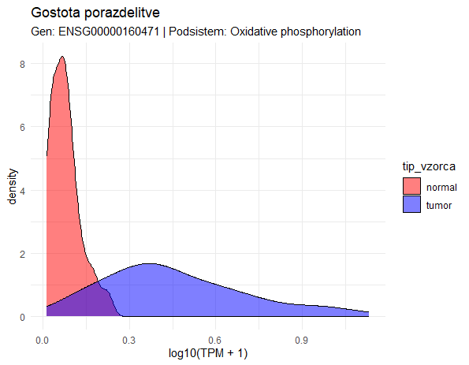
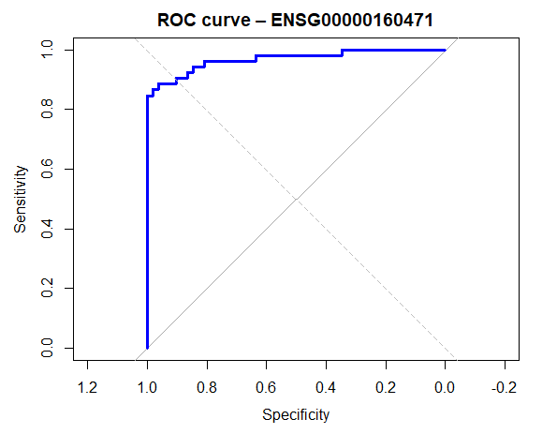

Slide 12
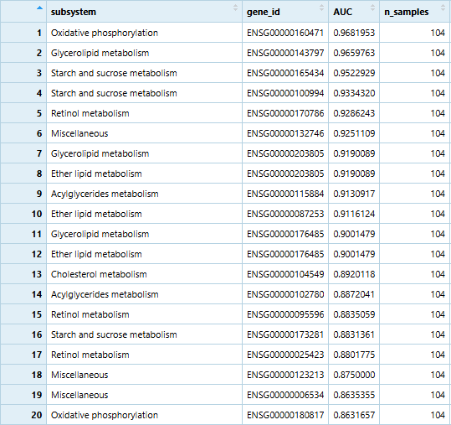
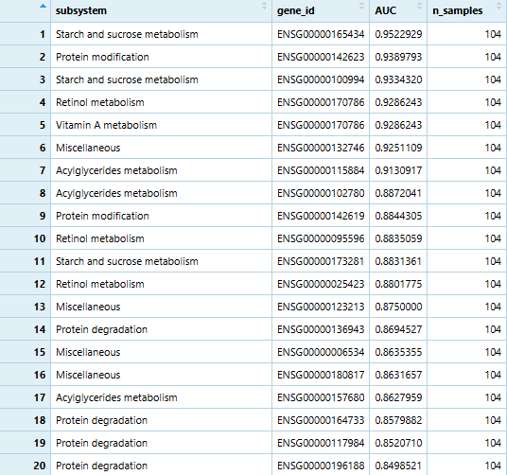
Izračun AUC za log2(TPM) podatke.
TPM
Log2(TPM)

Slide 13
Prikaz top 100 genov glede na AUC
TPM
Log2(TPM)

Slide 14
Top 10 podsistemov
TPM:
548 genov:
Oxidative phosphorylation
Glycerolipid metabolism
Starch and sucrose metabolism
Retinol metabolism
Miscellaneous
Ether lipid metabolism
Acylglycerides metabolism
Cholesterol metabolism
Ascorbate and aldarate metabolism
Formation and hydrolysis of cholesterol esters
Log2(TPM):
-352 genov:
Starch and sucrose metabolism
Protein modification
Retinol metabolism
Vitamin A metabolism
Miscellaneous
Acylglycerides metabolism
Protein degradation
Ascorbate and aldarate metabolism
Protein assembly
Formation and hydrolysis of cholesterol esters
Izmed vseh skupnih genov je če 10,3% genov na istem mestu. Če pa gledamo na vse gene pa sta le 2 gena na istem mestu v tabelah.
Vpliv outlierjev, zmanjšana varianca pri log, vpliv nizkih tpm…

Slide 15
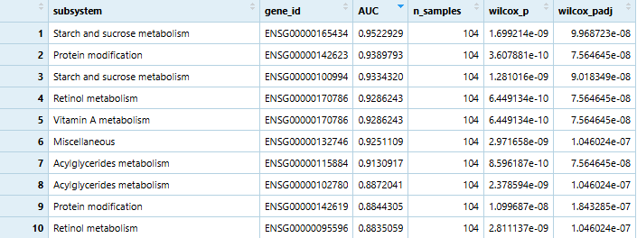
Log2TPM
352 genov
Wilcoxonov test
Vsakemu genu v TPM in log2TPM smo pripisali p- vrednost (H0: Porazdelitvi log2TPM v tumorskih in normalnih vzorcih sta enaki). Uporabili BH korekcijo, da dobimo padj (-> da se znebimo false positives).
p<0,01
182 metabolnih genov
51,7%
padj<0,01
159 metabolnih genov
45,2%

Slide 16
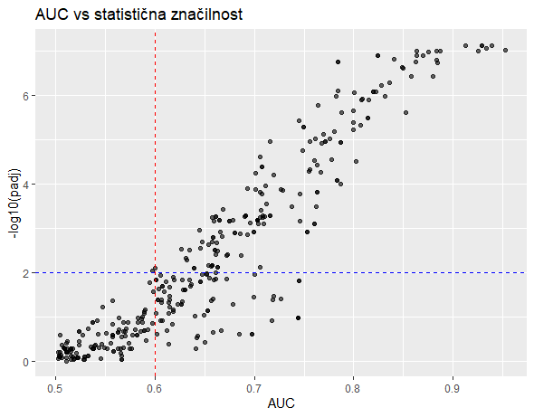
Log2TPM
352 genov
padj<0,01
AUC>0,5
159 genov
AUC>0,6
157 genov
AUC>0,7
107 genov
AUC>0,8
38 genov
AUC>0,9
7 genov

Slide 17
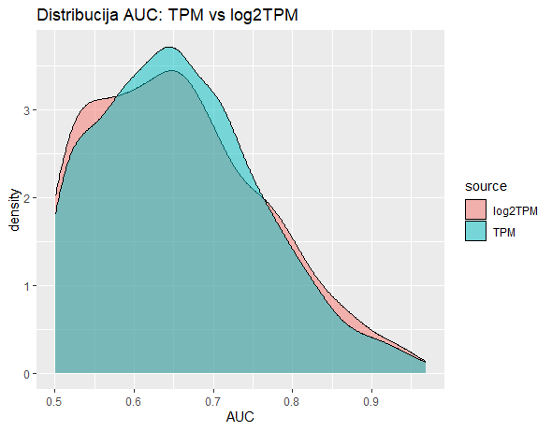
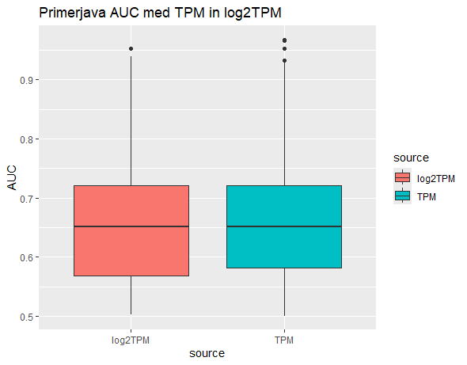
VSI GENI top 10 podsistemov

Slide 18
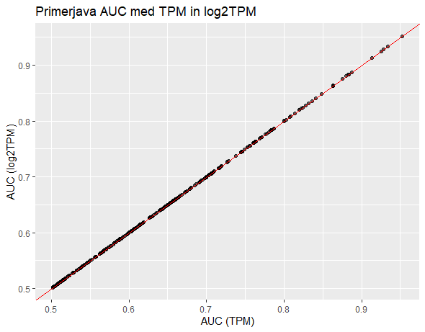
Signifikantne razlike med TPM in log2TPM so le v različnih izračunih distanc in ne AUC genov.
Primerjava le skupnih genov (isti podsistem in id)

Slide 19
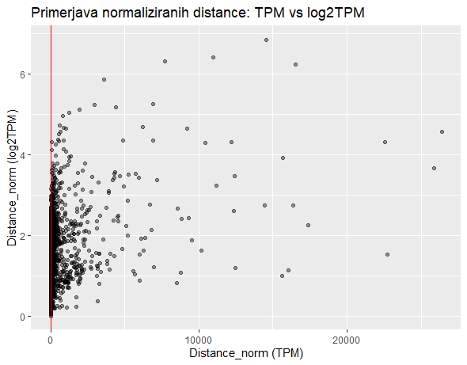
V human1 je 138 podsistemov v merged (TPM in log2(TPM) pa 133 podsistemov
133podsistemov * 52 parov = 6 916 točk na grafu

Slide 20
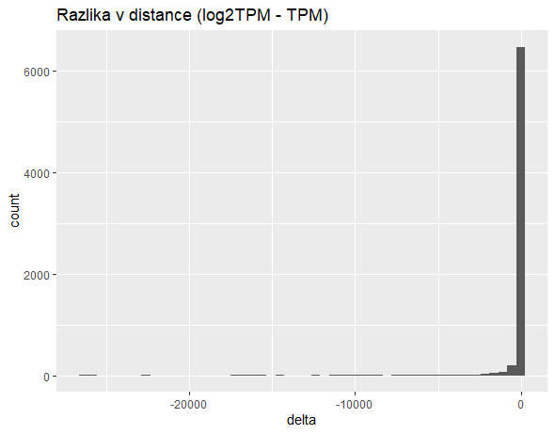
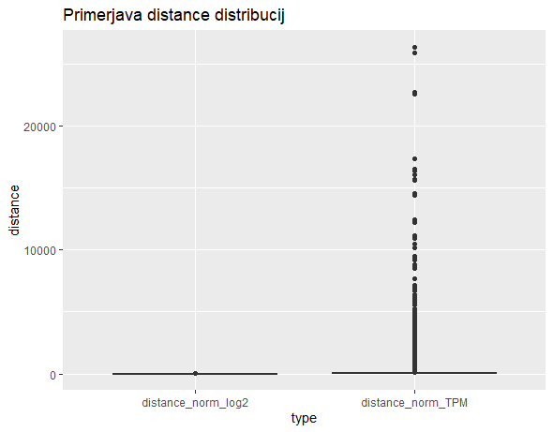

Slide 21
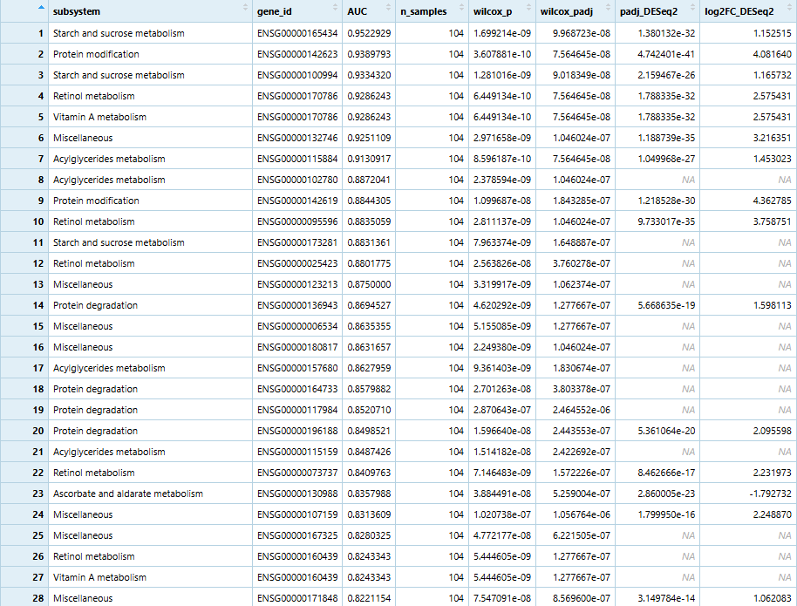
Združitev rezultatov DESeq2 in log2TPM pipeline-s

Slide 22

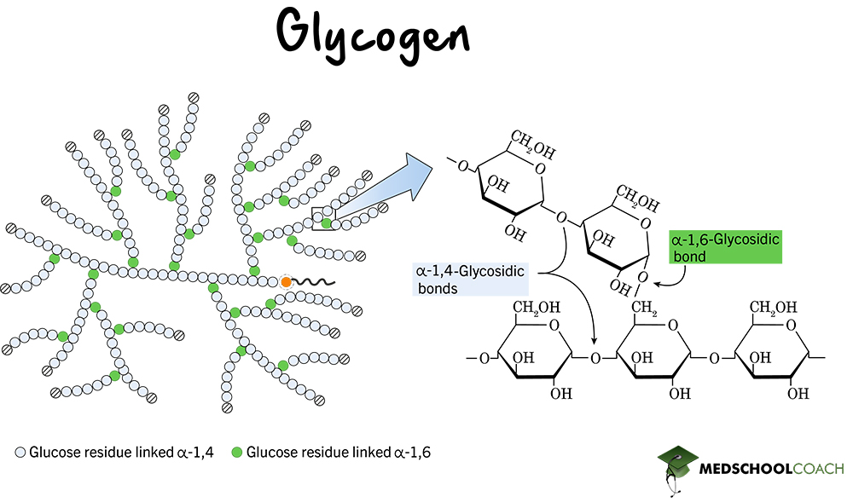
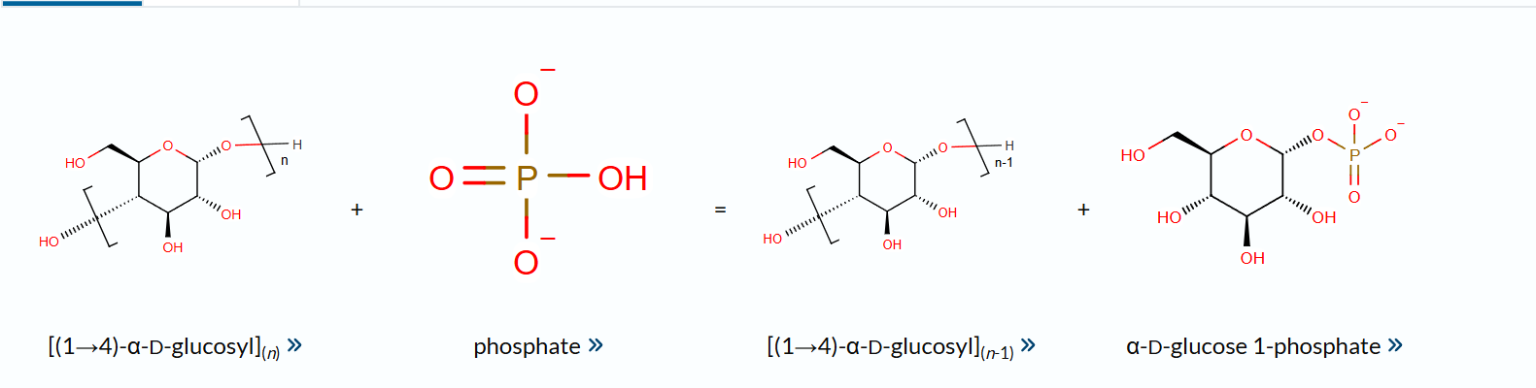

log2FC=log2($\frac{μ_{tumor}}{μ_{zdrav}}$)
ENSG00000100994, glikogen fosforilaza B (brain form)
-Podsistem: Starch and sucrose metabolism
-AUC: 0.9334320
-wilcox_padj: 9.018349e-08
-DESeq2_padj: 2.159467e-26
-DESeq2_log2FC: 1.165732
-Uniprot: P11216
-izoblika glikogen fosforilaze, ki se najde pretežno v možganih. Aktivirana z AMP
-razgradnja glikogena na glukoza-1-fosfat,
-več glukoze na voljo za glikolizo (Warburg efekt)
-večja ekspresija ampak ali je res povečana glikogenoliza?

Slide 23
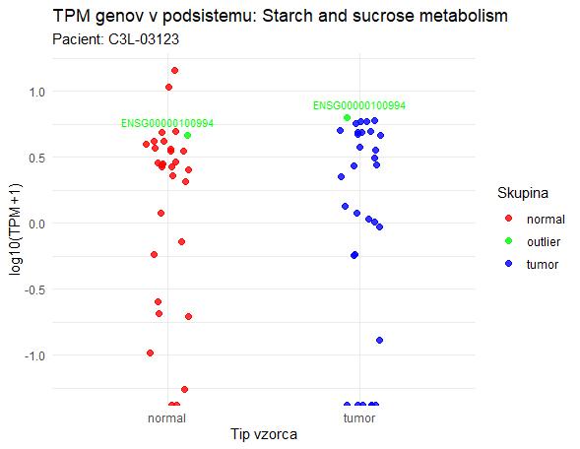
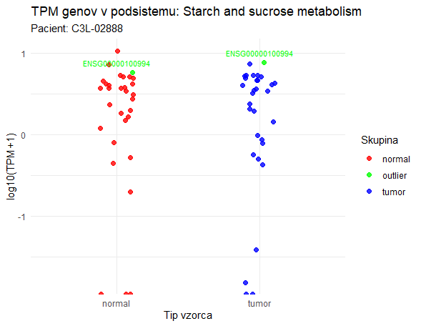

Slide 24
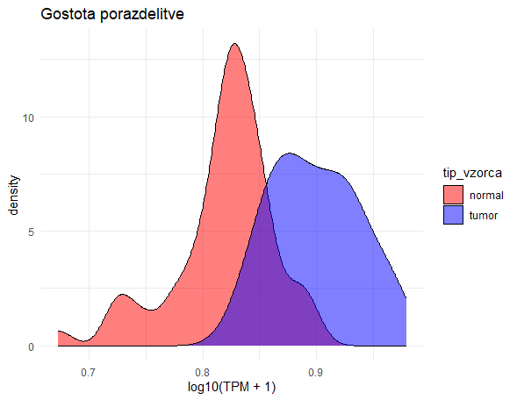
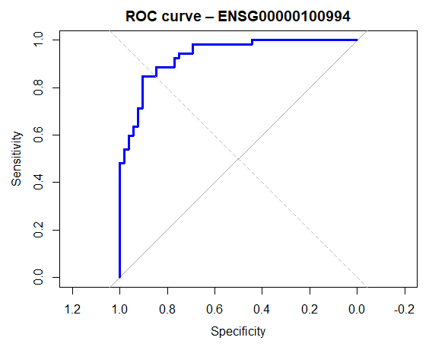
-AUC: 0.9334320

Slide 25
Združitev rezultatov DESeq2 in log2TPM pipeline-s
Na ravni countov ta kandidat ne obstaja

Slide 26

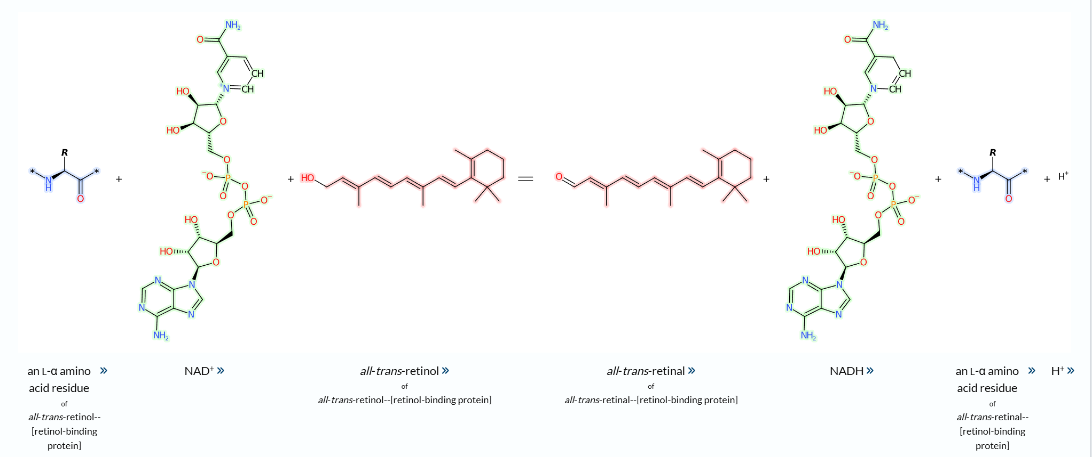

log2FC=log2($\frac{μ_{tumor}}{μ_{zdrav}}$)
ENSG00000025423, 17-beta-hidroksisteroid dehidrogenaza tipa 6
Ampak kako vemo katere metabolne reakcije v različnih podsistemih spodbuja? Le eno? Obe? Nobeno? FLUX ANALIZA
-Podsistem: Retinol metabolism
-AUC: 0.8801775
-wilcox_padj: 3.760278e-07
-DESeq2_padj: /
-DESeq2_log2FC: /
-Uniprot: O14756
-od NAD+ odvisna oksidoreduktaza, ki oksidira razne steroide (dehidrogenazna aktivnost).
androgeni metabolizem : 3α-androstanediol → dihidrotestosteron (DHT)
presnova vitamina A: retinol (vitamin A) -> retinal -> retinojska kislina (biološko aktivna)
Večja proliferacija, večja sinteza proteinov, več rasti
Večja diferenciacija, nižja proliferacija, manj rasti

Slide 27
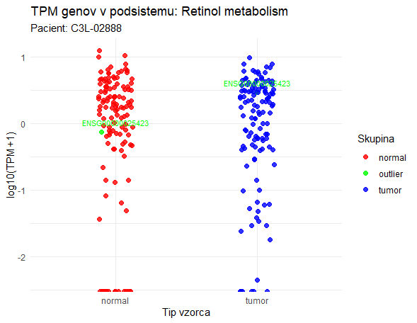

Slide 28
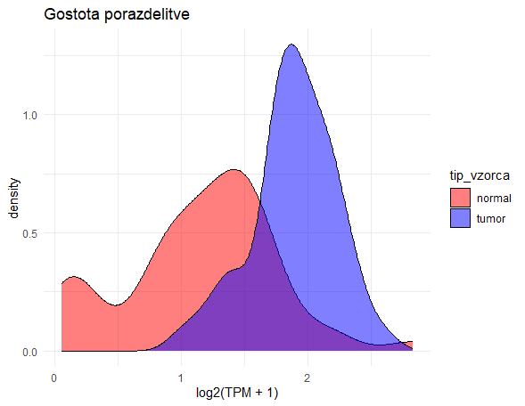
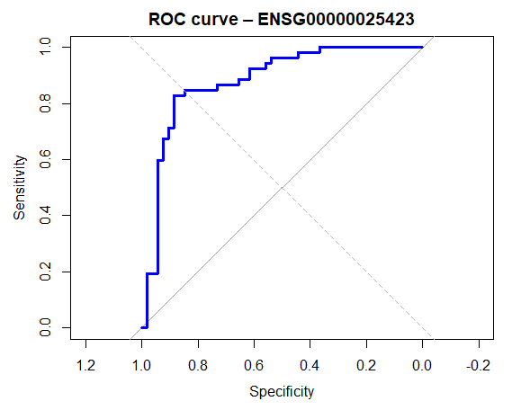
-AUC: 0.8801775

Slide 29

log2FC=log2($\frac{μ_{tumor}}{μ_{zdrav}}$)
ENSG00000118137, apolipoprotein A1
-Podsistem: /
-AUC: /
-wilcox_padj: /
-DESeq2_padj: 8.547833e-127
-DESeq2_log2FC: -7.506688
-Uniprot: P02647
-sodeluje pri transportu holesterola iz tkiv v jetra (kot kofar holesterol aciltransferaze).
V tumorskih celicah je manj apolipoproteina -> kopičenje lipidov in holesterola v celici, vnetni znaki… Preveriti s fluxi

Slide 30
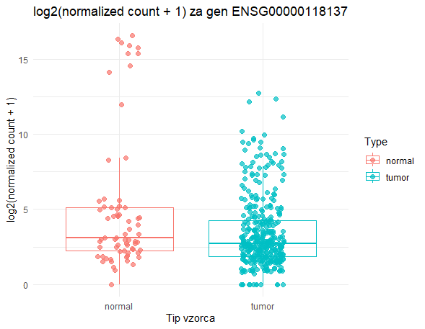
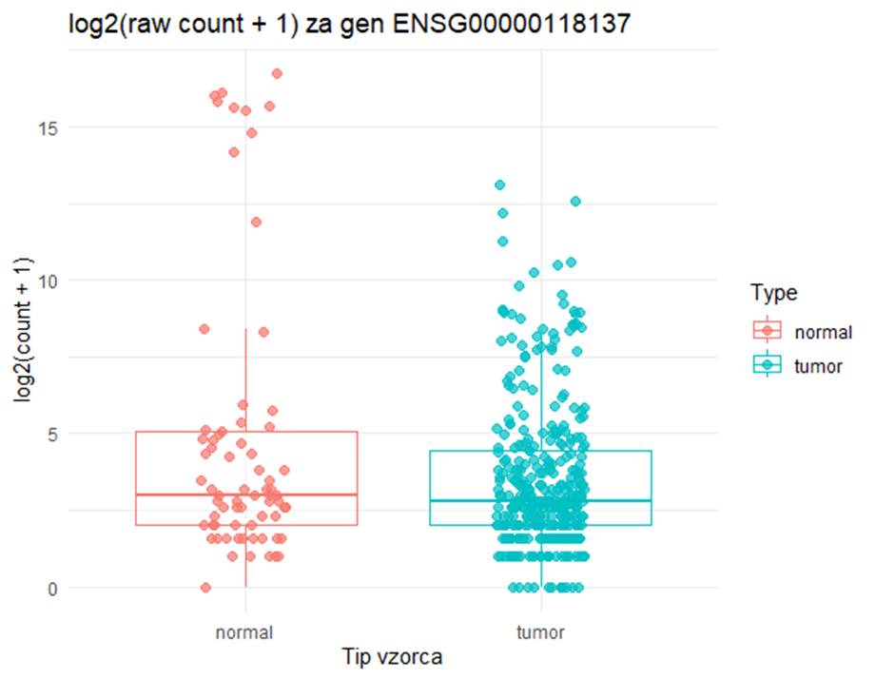
Counts z DESeq2
Counts brez DESeq2

Slide 31
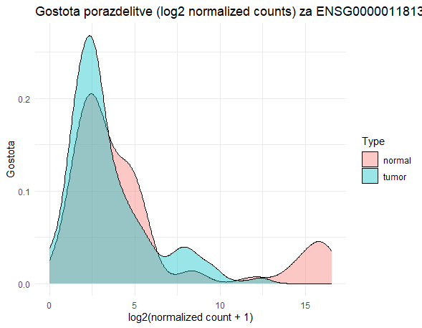
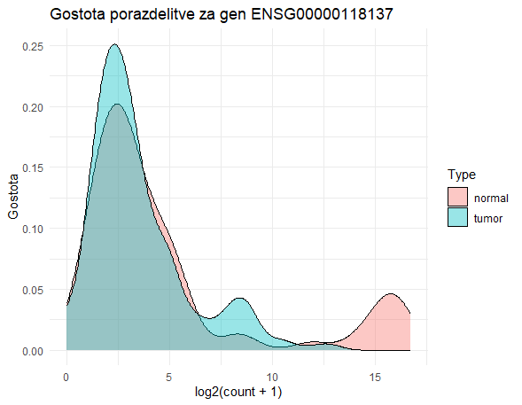
Counts z DESeq2
Counts BREZ DESeq2

Slide 32
Povzetek
ENSG00000100994,
glikogen fosforilaza B (brain form)
ENSG00000025423,
17-beta-hidroksisteroid dehidrogenaza tipa 6
ENSG00000118137,
apolipoprotein A1
AUC= 0.93
AUC= 0.88
AUC= 0.59
DESeq2
log2TPM
DESeq2
log2TPM
DESeq2
log2TPM

Slide 33
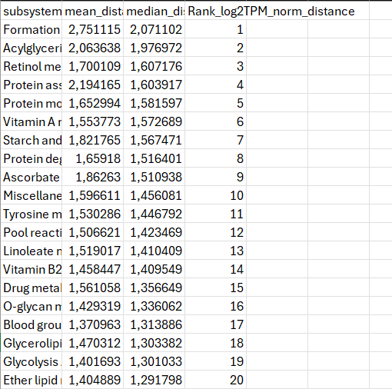
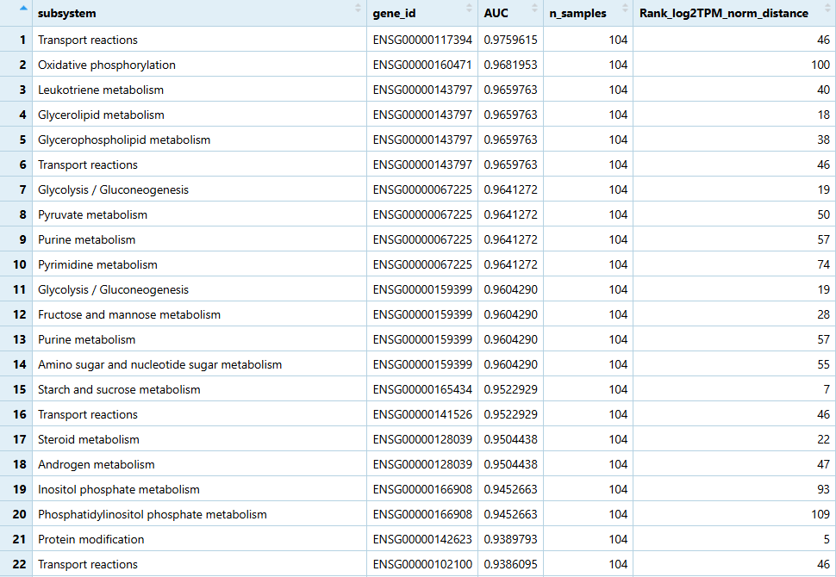
Naredil sem tudi izračun AUC za vse podsisteme
Glede na največjo normalizirano evklidovo distanco

Slide 34
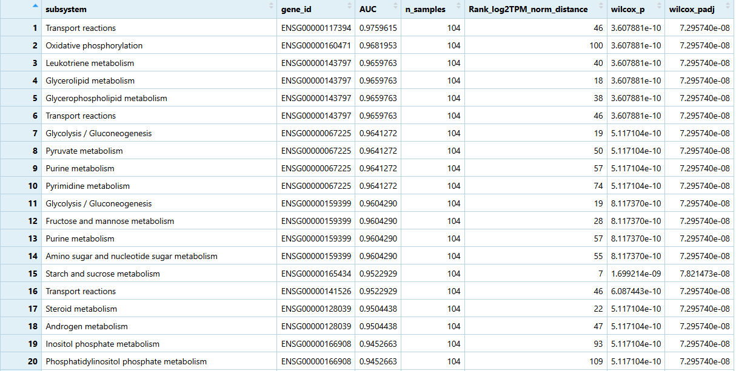
Ter izračunal padj wilcoxonovega testa

Slide 35
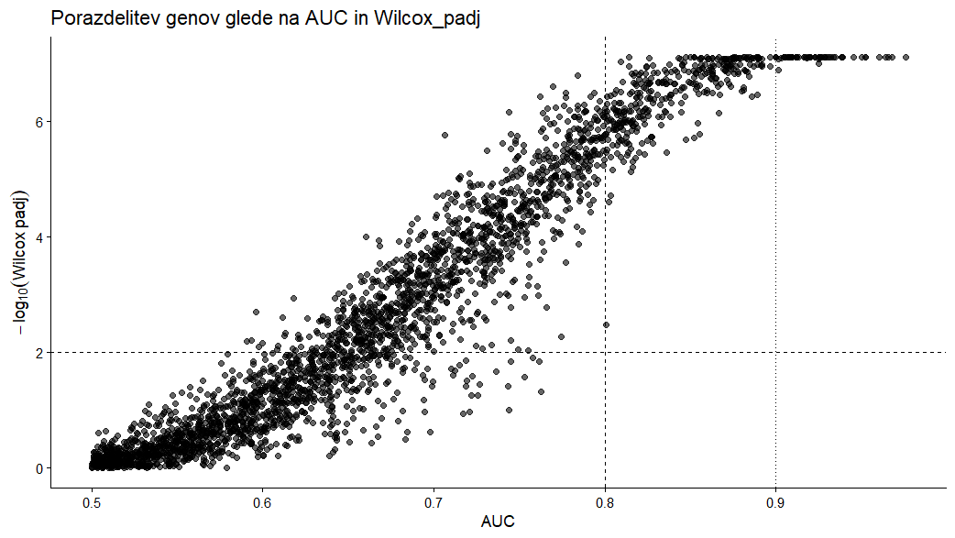
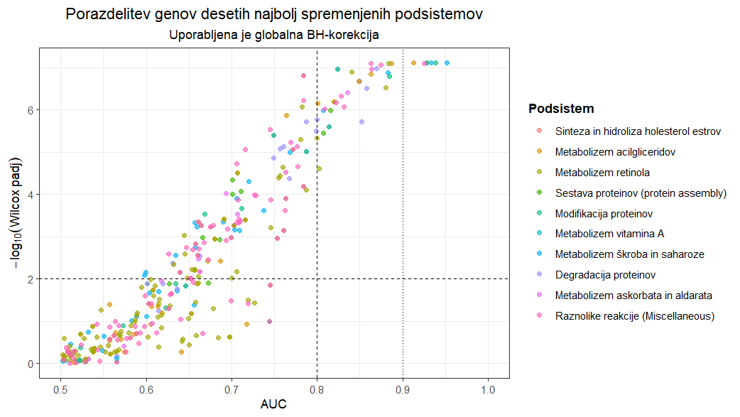

Slide 36
Predobdelava podatkov
Metabolni pretoki reakcij
Povprečenje več vzorcev istega tipa pri 52 pacientih.
log2TPM
-Združitev vzorcev v skupno matriko pretokov,
-Pripis vrednosti 0 manjkajočim reakcijam,
-Povprečenje vrednosti podvojenih ENSG zapisov
Anotacija z modelom Human1
-Pripis podsistema vsakemu genu oziroma reakciji
Normalizirana Evklidska razdalja (RMSD)
Spremenjenost podsistemov na metabolni ravni
-Izračun RMSD za vsak podsistem,
-Rangiranje podsistema glede na mediano RMSD
Spremenjenost podsistemov na transkriptomski ravni
AUC + parni Wilcoxonov test
Metabolne značilke
-Izračun AUC in prilagojenih p-vrednosti Wilcoxonovega testa za posameznih gen oziroma reakcijo
Transkriptomske značilke

